Slide 1

Первичные и вторичные эмпирические данные в статистике демографии экономики социологии и психологии
Коновалов Илья

Slide 2
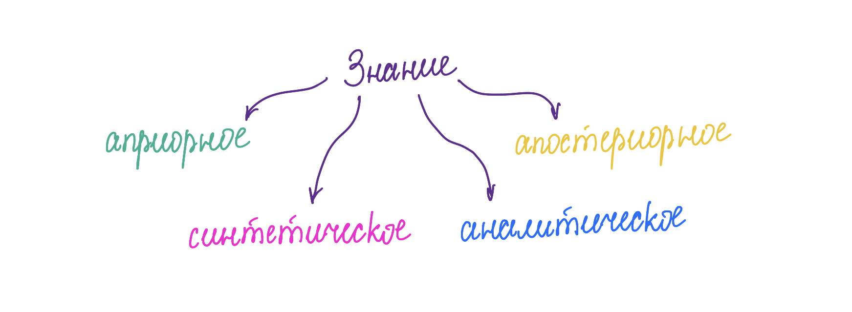
Эмпирические данные
Данные, полученные через органы чувств (путём наблюдения или эксперимента).
Апостериорные знания.

Slide 3
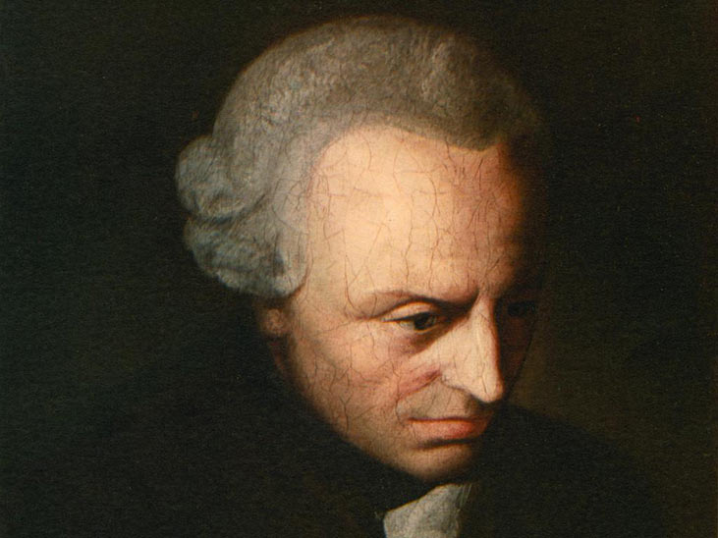
Иммануил Кант (1724-1804)
Иммануи́л Кант — немецкий философ и один из центральных мыслителей эпохи Просвещения. Всесторонние и систематические работы Канта в области эпистемологии, метафизики, этики и эстетики сделали его одной из самых влиятельных фигур в западной философии Нового времени.

Slide 4
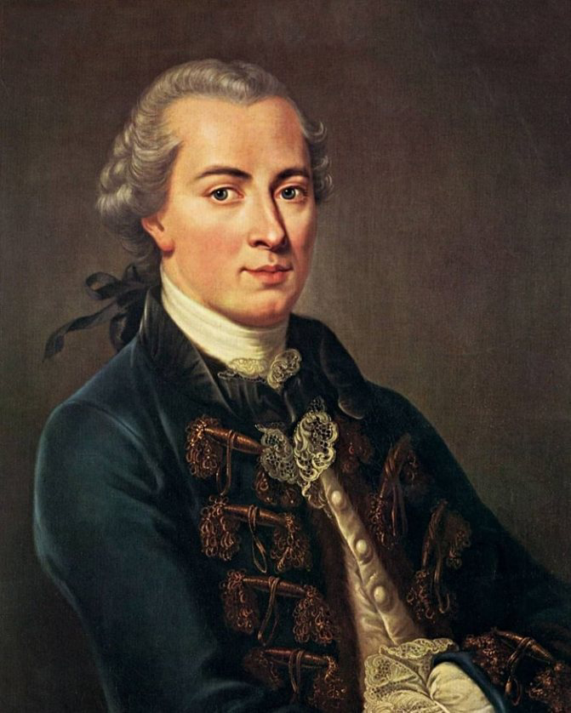
Философия по Иммануилу Канту
Кант считал, что решению таких проблем философии, как проблемы бытия человека, души, морали и религии, должно предшествовать исследование возможностей человеческого познания и установление его границ. Необходимые условия познания заложены, согласно Канту, в самом разуме и составляют основу знания.

Slide 5

Эмпирические данные
Первичные
Вторичные
Наблюдение/ исследование
Стандартизированное/нестандартизированное
Включенное/невключенное
Скрытое/открытое
Лабораторное/полевое
Систематическое/случайное
Составление статистики
Количественная
Взгляды опрашиваемых
Социальная / культурная/ духовная принадлежность
Личные данные (возраст, пол и т.п.)

Slide 6
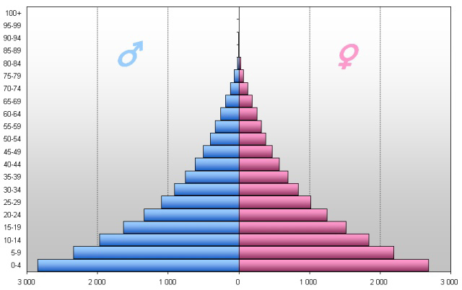
Идеальная возрастно-половая пирамида
Демографическая пирамида – это пара расположенных рядом гистограмм (для каждого из полов), которая отображает распределение населения по всем возрастным группам и обоим полам. На оси Х располагается шкала численности населения, а на оси Y – возрастные группы.

Slide 7

К экономическим факторам, которые воздействуют па демографические процессы, относят, например, сбережения населения и капиталовложения государства, которые могут быть направлены:
— на инвестиции в производство и покупку акций;
— приобретение материально-вещественных предметов и удовлетворение духовных потребностей;
- поддержание здоровья, образование и профессиональное обучение. Сбережения и капиталовложения, направляемые на жизнедеятельность людей, относят к демоэкономическим

Slide 8

Экономическая социология ( влияние экономики на социологию)
Экономическая социология сторонится модели человека, предложенного классической экономической теорией. «Экономический человек» слишком эгоистичен и изолирован от других людей, непомерно рационален и информирован. Он действует как автомат, подчинённый логике экономического интереса. В экономической социологии человек способен становиться актором и поступать вопреки обстоятельствам, переключаться с одной логики действия на другую, проявляя одновременно волю и гибкость. Это человек, способный на стратегию — последовательные и рефлексивные действия, простраивание собственного будущего. При этом человек включён в сплетение формальных и неформальных сетей, входит в качестве начальника или подчинённого в разные организации, действует в составе социальных групп, принадлежит к локальным и национальным общностям.

Slide 9

Экономическая психология (влияние экономики на психологию)
Экономи́ческая психоло́гия — отрасль психологической науки об экономическом поведении и психических процессах человека, связанных с производством, распределением, обменом и потреблением товаров и услуг. Предметом изучения экономической психологии являются психологические закономерности экономического поведения и взаимодействия между людьми как субъектами экономических отношений.

